Slide 1
El Renacimiento. Aspectos generales
Nueva concepción del hombre
La educación renacentista
El cortesano
La dama
El amor
La naturaleza
La relación con Dios

Slide 2
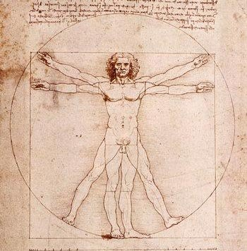
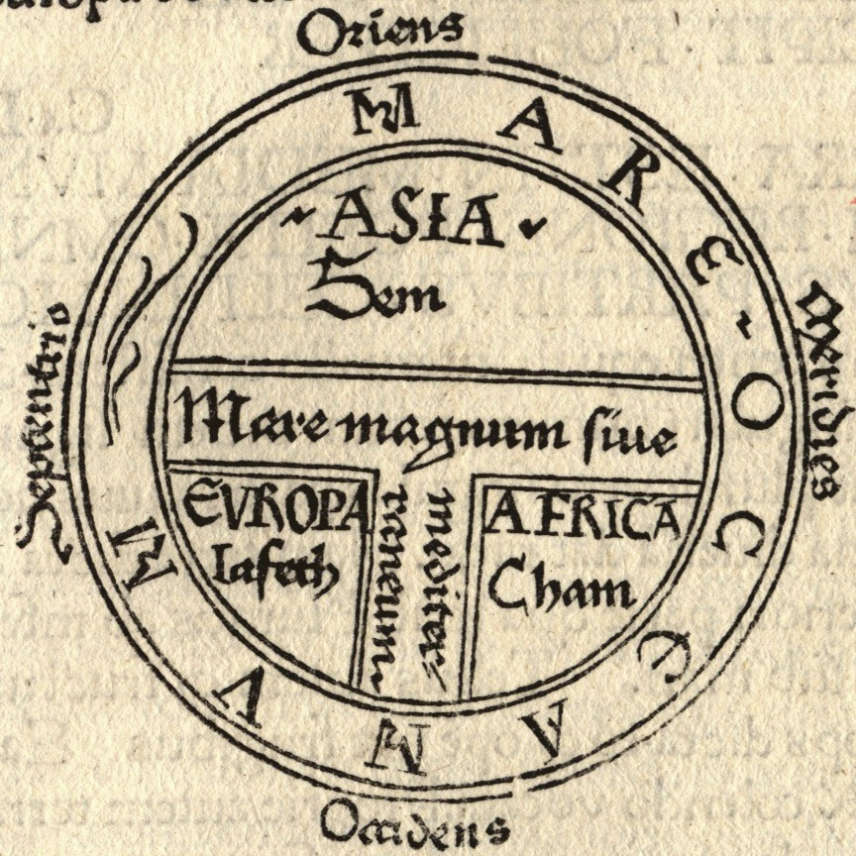
Renacimiento y Edad Media

Slide 3
Mapa de la literatura renacentista
La poesía española del Renacimiento:
1.1. Garcilaso de la Vega.
1.2. La poesía ascética y mística: fray Luis de León y San Juan de la Cruz.
2. La prosa española del Renacimiento:
2.1. La novela picaresca: La vida de Lazarillo de Tormes.
2.2. Otras manifestaciones: la novela pastoril y las novelas de caballerías.
2.3. El Quijote.

